Slide 1

Metodologia e Análise de Complementaridade Solar em Usinas Híbridas:
Utilização do Fator de Capacidade de Usinas Fotovoltaicas Vizinhas

Slide 2
Metodologia e Análise de Complementaridade Solar em Usinas Híbridas:
Utilização do Fator de Capacidade de Usinas Fotovoltaicas Vizinhas
Maurílio Quirino da Silva Filho – Universidade Federal de Campina Grande
Dymmer Soluções em Engenharia

Slide 3
Divisão da Apresentação
1 – Introdução
2 – Estado da Arte
3 – Método do Estudo
4 – Análise e Discussão dos Resultados
5 – Considerações Finais, Conclusões e Recomendações

Slide 4
Introdução
Mudanças na matriz de geração do setor elétrico brasileiro;
Datas de entrada em operação das fontes de geração renováveis e da transmissão são divergentes;
Renováveis – Horizonte de 2 a 3 anos;
Transmissão – Horizonte de 5 a 6 anos.
Hibridização de usinas eólicas e fotovoltaicas;
Regulamentação para centrais geradoras híbridas – REN ANEEL nº 954/2021;
Previsão da geração de energia solar e eólica.

Slide 5
Estado da Arte
Tabela 1 – Resumo dos estudos.
Autor(es) | Método(s) e Objetivo(s) | Principais Resultados | Limitações
EPE (2017) | Metodologia para avaliação de usinas híbridas eólico-fotovoltaica. Critérios de seleção de locais. Importância da avaliação de dados discretizados | Necessidade de medições anemométricas e solarimétricas de alta resolução. Impacto do dimensionamento das usinas na região. | Curtos períodos de avaliação dos dados (Menor que 1 ano).
Vega-Sánchez et al. (2017) | Processamento de imagem de recursos eólicos e solares no México. Coeficiente de correlação de Pearson. | Boa complementaridade entre recursos eólicos e solares em locais específicos. Mapas úteis para projetos híbridos. | Os mapas de recursos eólicos e solares, representam a média de dos dados na região.

Slide 6
Estado da Arte
Jurasz et al. (2019) | Revisão das técnicas de avaliação da complementaridade entre energia eólica e solar. Uso do coeficiente de Pearson. | Insights sobre análises de complementaridade. Desafios e oportunidades futuras. | Não é avaliado qual técnica é mais eficiente.
Couto e Estanqueiro (2021) | Análise de complementaridade em Portugal; otimização da capacidade instalada; cenários com curtailments. | Sinergia entre fontes. Metodologia aplicável em outras regiões. | Não levou em consideração limitações físicas e elétricas.
Gonçalves (2021) | Avaliação da complementariedade no Brasil (Pernambuco e Rio Grande do Sul).Sensibilidade aos dados temporais e espaciais. | Baixo impacto do período e resolução dos dados. Redução de cortes em despacho com combinações eólico-solares. | Aspectos econômicos e regulatórios não foram abordados.

Slide 7
Estado da Arte
Croce (2023) | Análise técnico-econômica de usinas híbridas no Brasil com software Homer Pro. | Viabilidade econômica regional. Regiões mais e menos atrativas. | O software utiliza dados médios dos recursos eólicos e solares.
Oliveira Silva et al. (2024) | Estudo de complementaridade entre energia eólica e solar em Alagoas, Brasil. Uso de modelos atmosféricos avançados. | Identificação de áreas promissoras. Eficiência da geração híbrida em diferentes cenários. | Resolução temporal de 3 horas. Aprimoramento das simulações.
Este trabalho | Estudo da complementariedade no Nordeste do Brasil, utilizando os dados de fator de capacidade de usinas fotovoltaicas em operação. | Confiabilidade das análises por meio da metodologia apresentada. | Combinação do fator de capacidade e dos recursos eólicos e solares nas análises.

Slide 8
Método do Estudo
Fonte de Dados Utilizad;
Fator de Capacidade;
Seleção dos Pares de Usinas;
MUST e Capacidade Instalada;
Dimensionamento da Usina Solar (UFV);
Análise de Curtailment;

Slide 9
Método do Estudo
Tabela 2 – Dados das usinas.
UHIB | EOL | UFV | Distância (km) | Capacidade Instalada EOL
1 | Conj. Amazonas | Conj. Floresta | 6,6 | 250,485
2 | Conj. Brotas de Macaúbas | Conj. Sol do Sertão | 30,1 | 95,190
3 | Conj. Carcará II | Conj. Floresta | 9,0 | 90,000
4 | Conj. Filgueira | Conj. Floresta | 9,0 | 67,450
5 | Conj. Serra do Mel A | Conj. Floresta | 23,7 | 287,190
6 | Conj. Serra do Mel II A | Assú V | 31,9 | 211,365

Slide 10
Análise e Discussão dos Resultados
Tabela 3 – Coeficiente de Pearson para cada conjunto de usinas.
UHIB | EOL | UFV | Coeficiente de Pearson | Classificação
1 | Conj. Amazonas | Conj. Floresta | -0,23 | Fraca
2 | Conj. Brotas de Macaúbas | Conj. Sol do Sertão | -0,35 | Fraca
3 | Conj. Carcará II | Conj. Floresta | -0,22 | Fraca
4 | Conj. Filgueira | Conj. Floresta | -0,25 | Fraca
5 | Conj. Serra do Mel A | Conj. Floresta | -0,18 | Fraca
6 | Conj. Serra do Mel II A | Assú V | -0,44 | Moderada

Slide 11
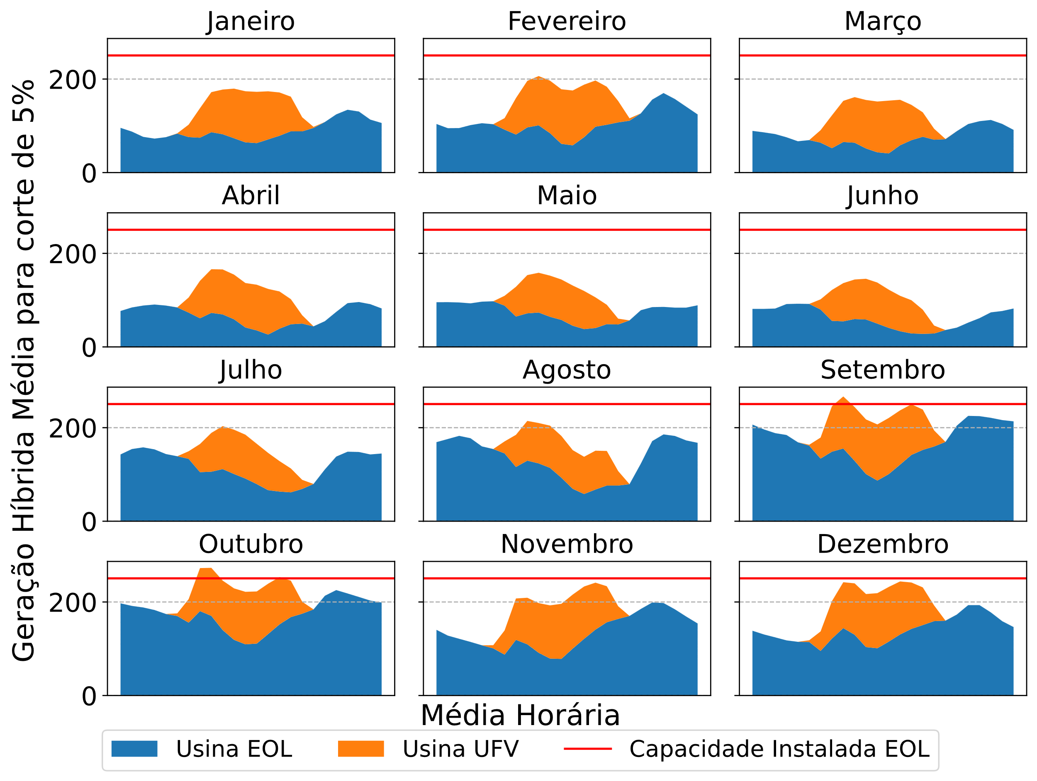
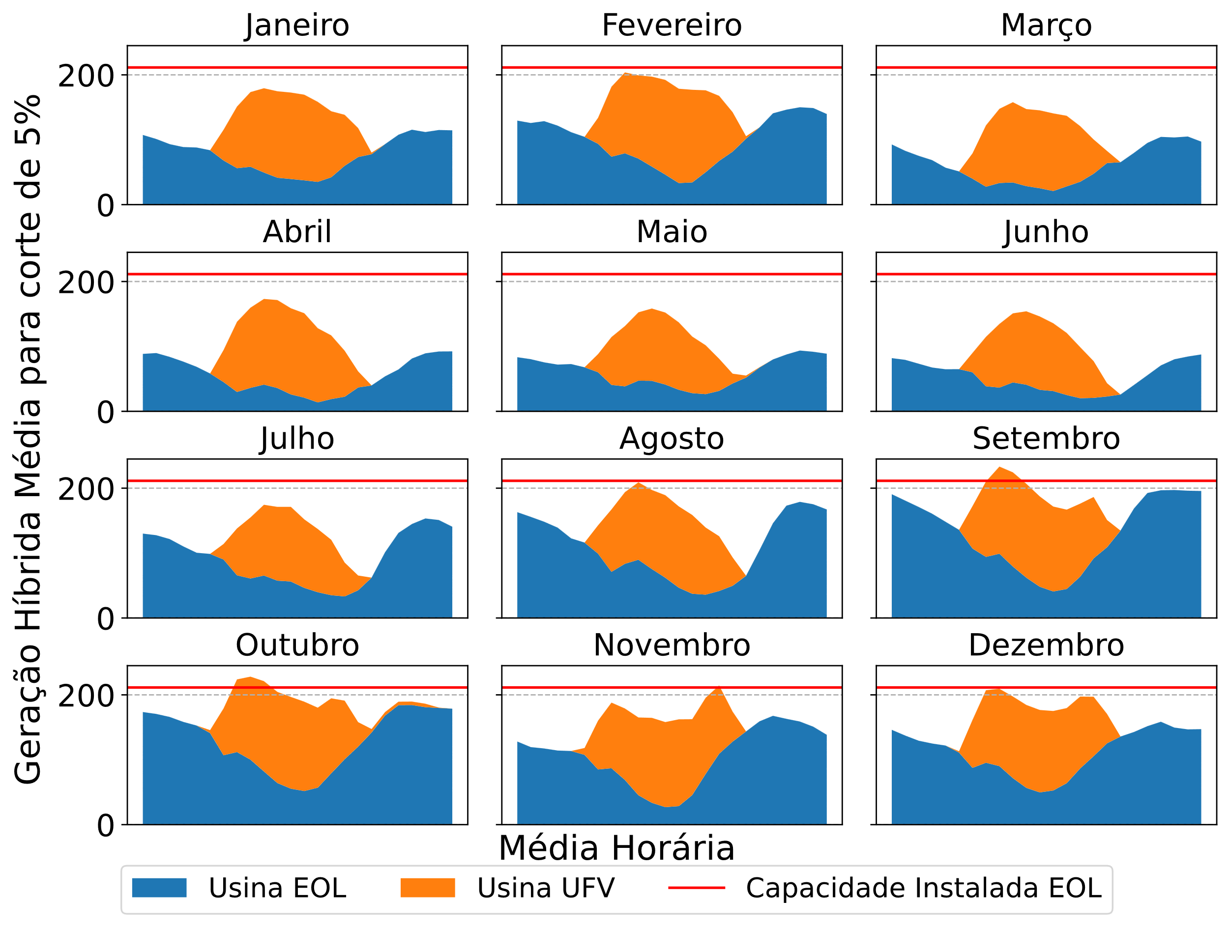
Análise e Discussão dos Resultados
Figura 1 – Médias mensais da simulação da geração horária híbrida.
a) UHIB-1 b)UHIB-6

Slide 12
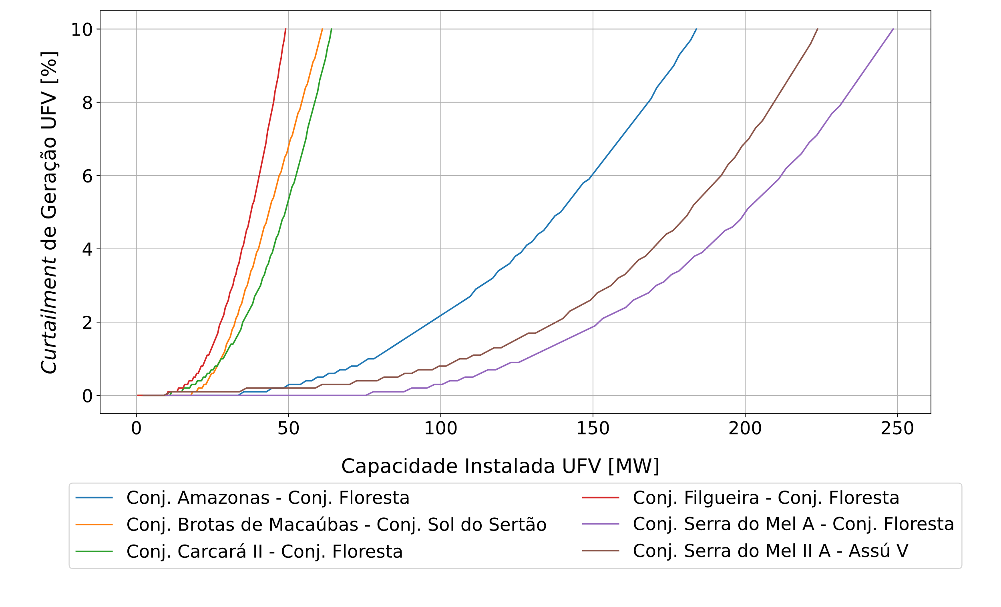
Análise e Discussão dos Resultados
Figura 2 – Cortes na geração em função da capacidade instalada da UFV.

Slide 13
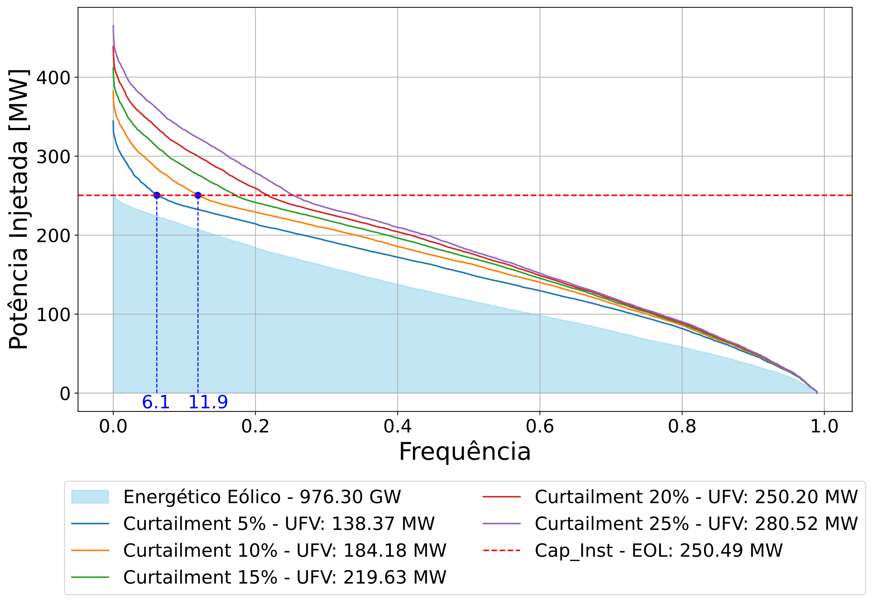
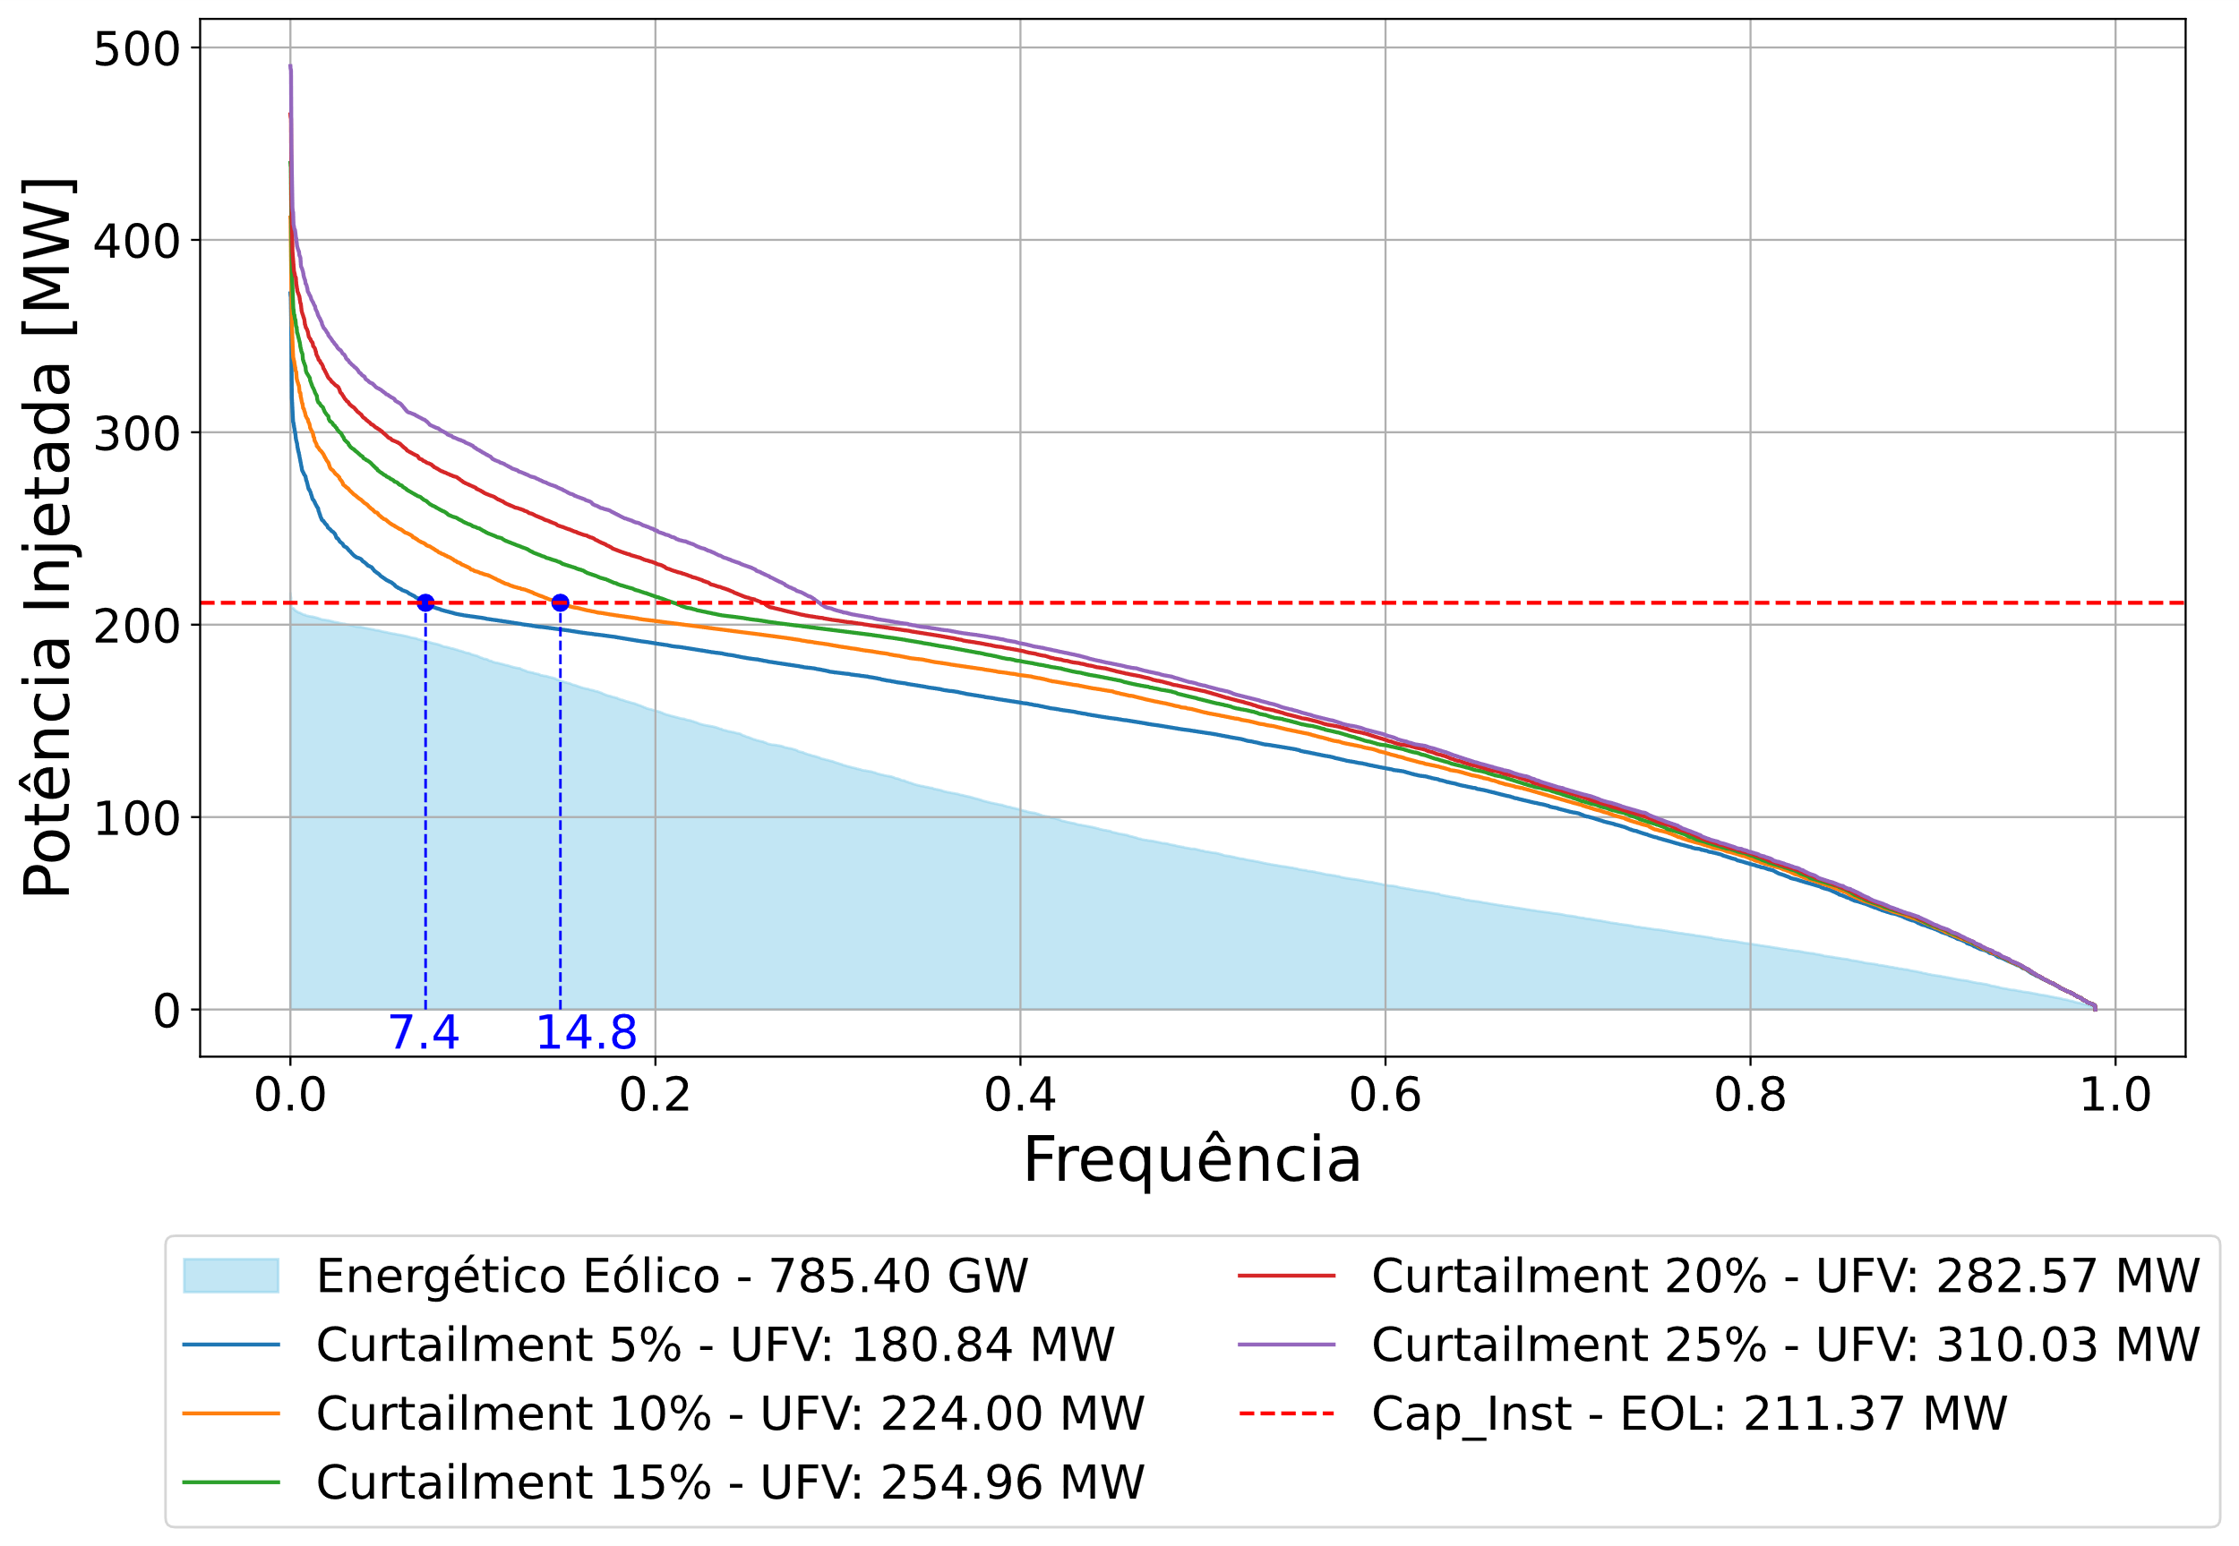
Análise e Discussão dos Resultados
Figura 3 – Curvas de permanência .
a) UHIB-1 b) UHIB-6

Slide 14
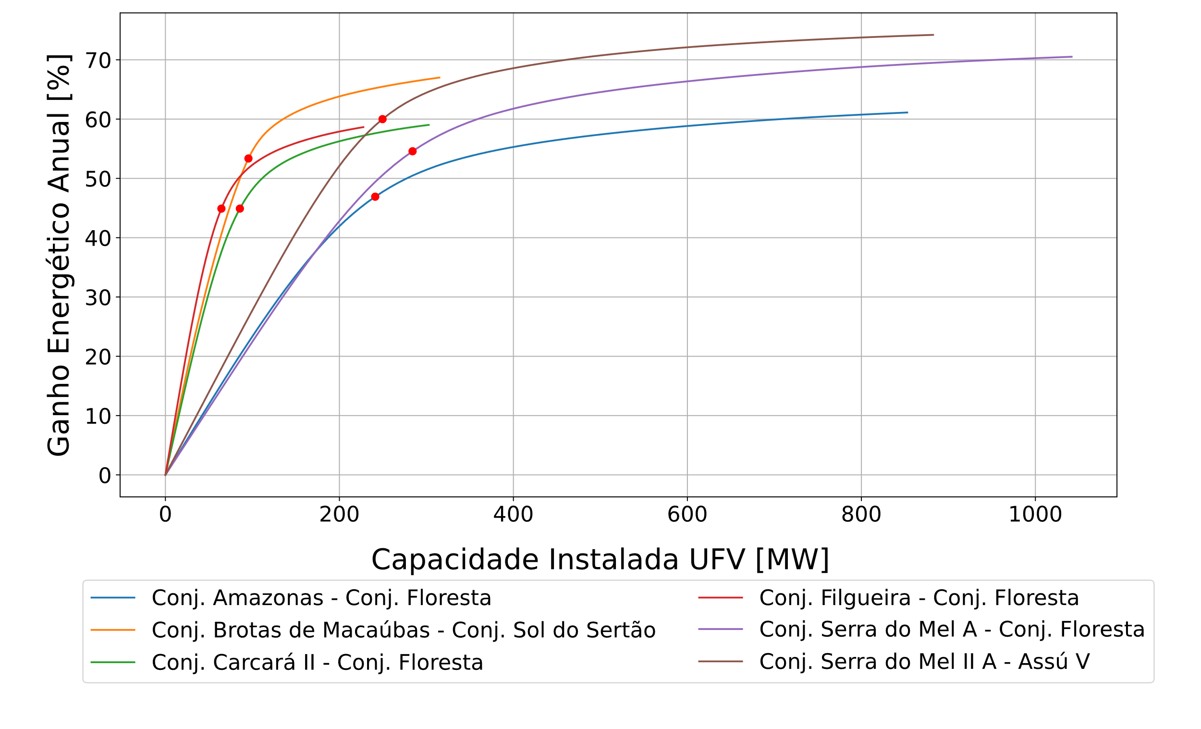
Análise e Discussão dos Resultados
Figura 4 – Ganho Energético em Função da Capacidade Instalada da UFV.

Slide 15
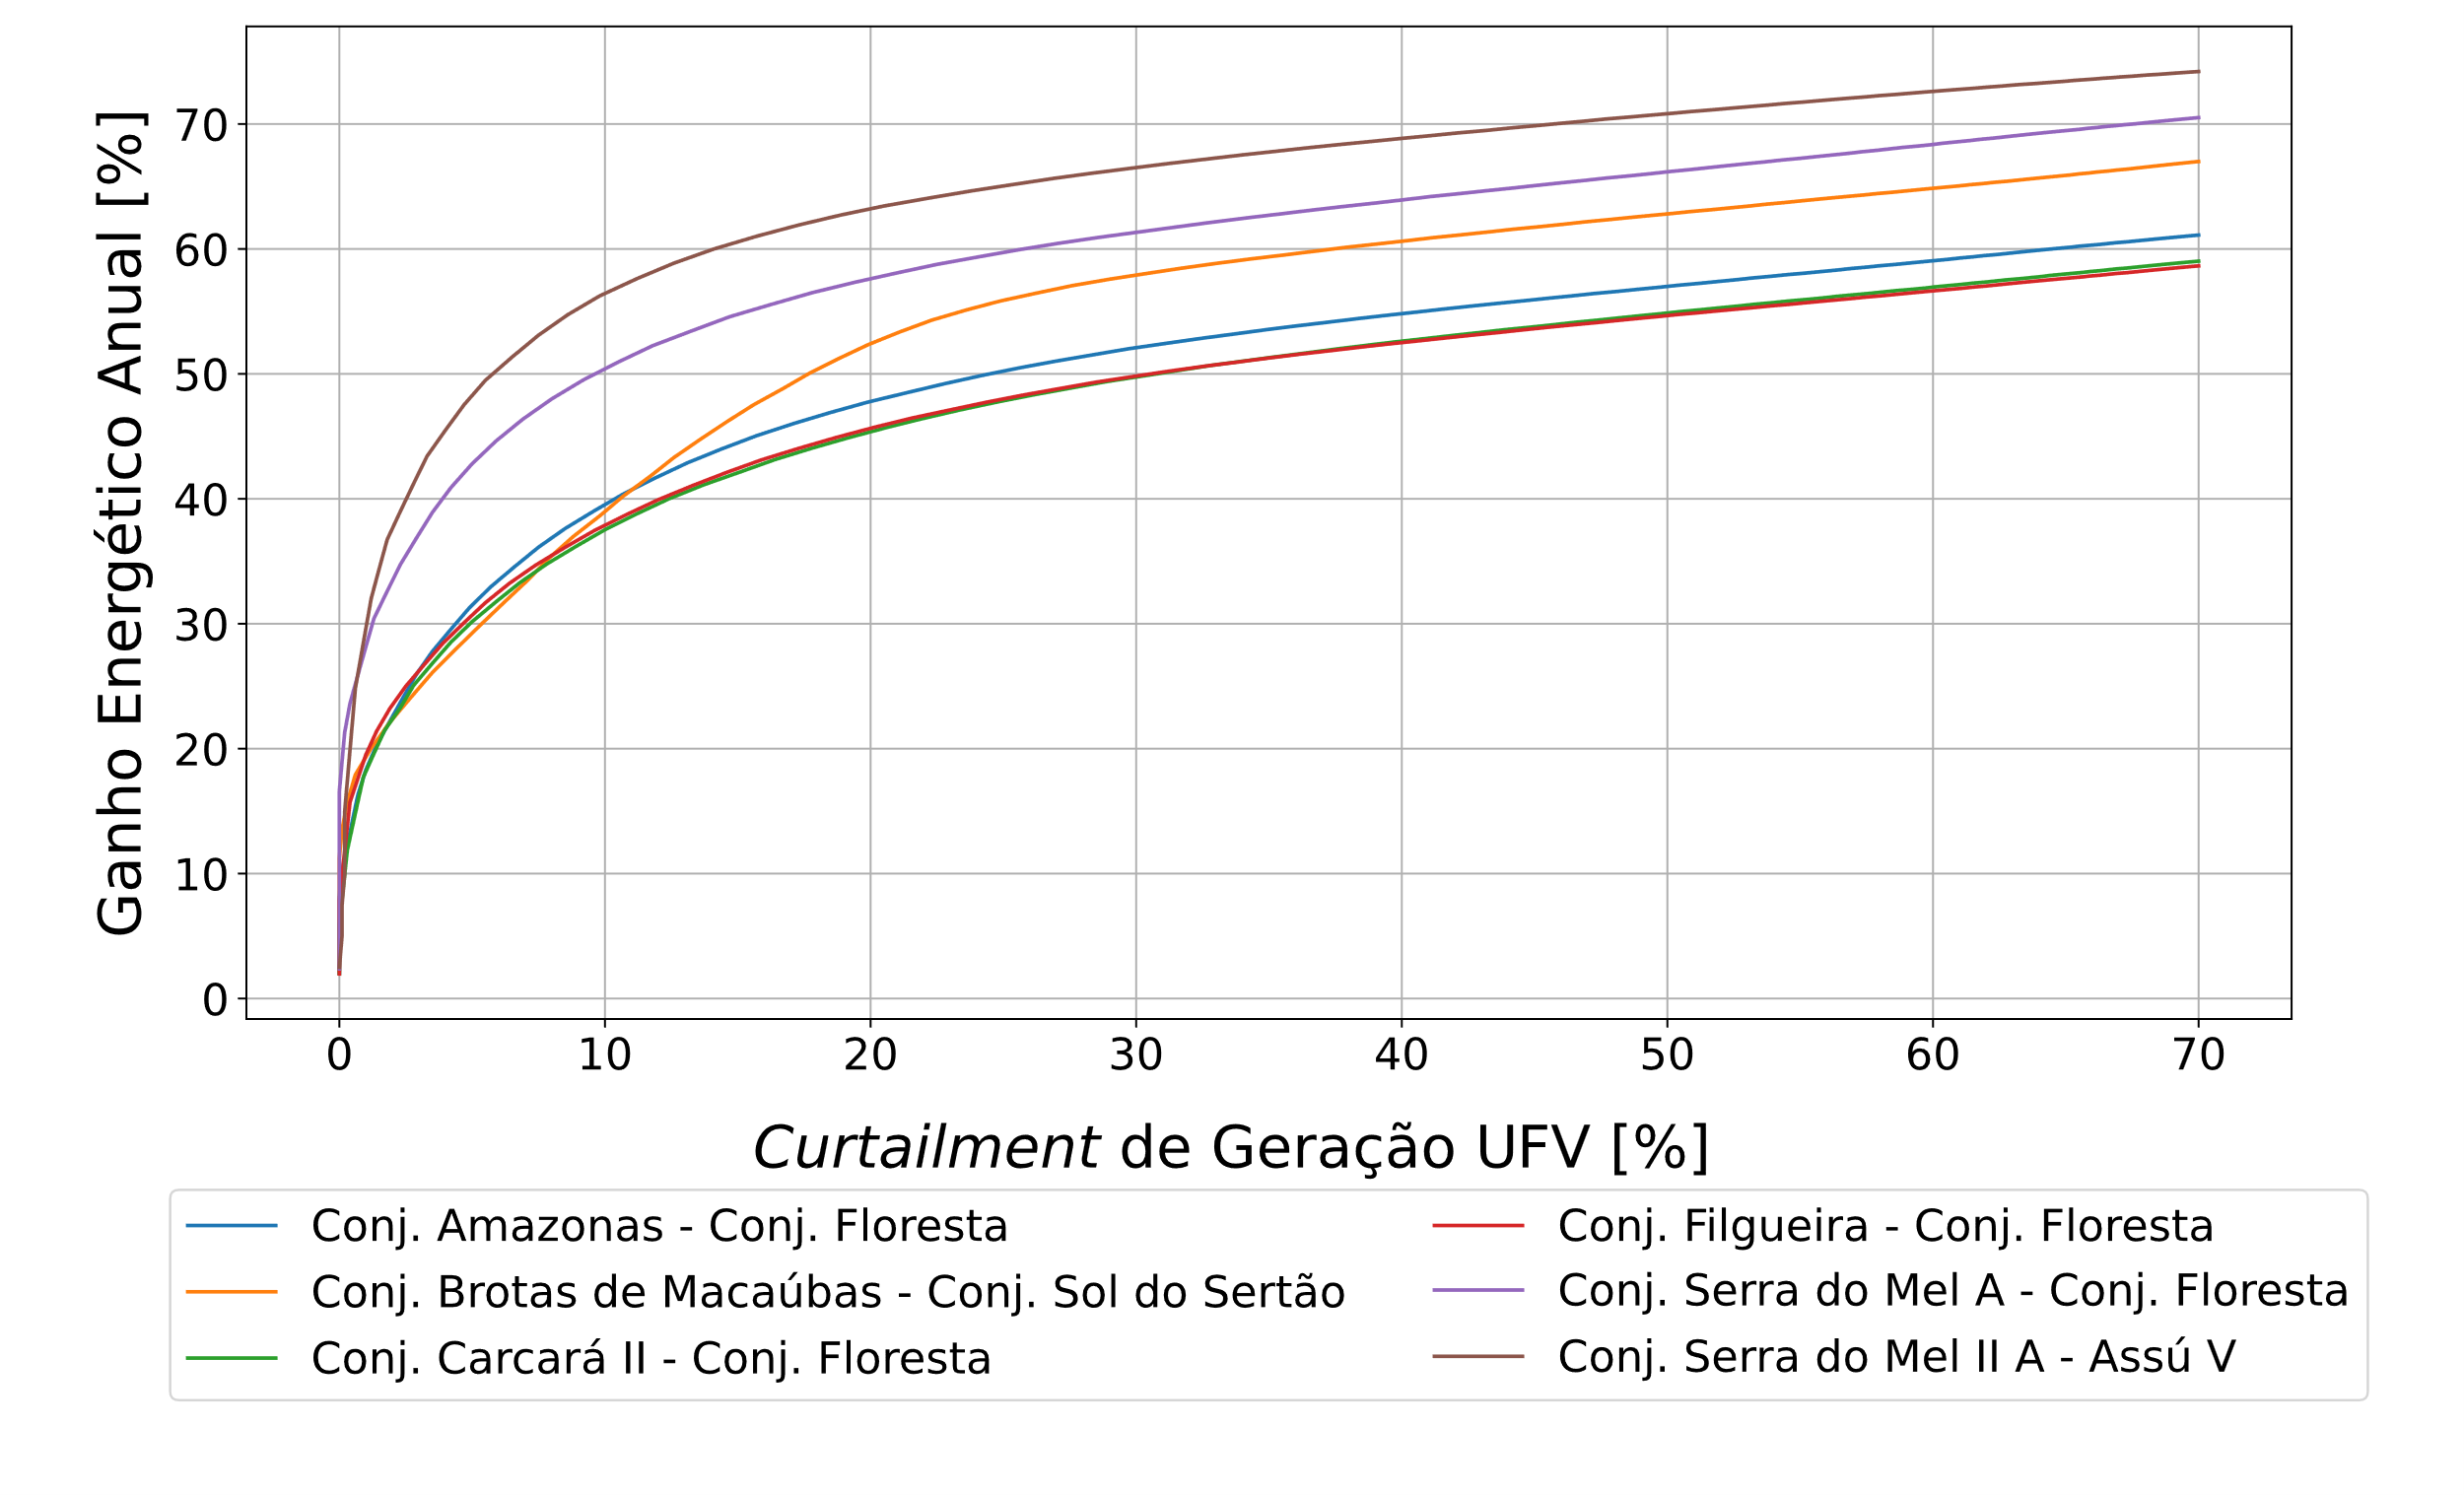
Análise e Discussão dos Resultados
Figura 5 – Ganho Energético em Função dos Curtailments de Geração UFV.

Slide 16
Análise e Discussão dos Resultados
Tabela 4 – Dados energéticos das usinas híbridas.
UHIB | Curtailment | Capacidade UFV [MW] | Ganho [GW]
1 | 0% | 34,44 | 81,07
 | 5% | 139,58 | 309,49
 | 10% | 184,6 | 387,83
2 | 0% | 17,94 | 46,73
 | 5% | 43,42 | 107,52
 | 10% | 61,31 | 143,76
3 | 0% | 11,63 | 27,15
 | 5% | 48,72 | 108,12
 | 10% | 64,192 | 134,96

Slide 17
Análise e Discussão dos Resultados
Tabela 4 – Dados energéticos das usinas híbridas.
UHIB | Curtailment | Capacidade UFV [MW] | Ganho [GW]
4 | 0% | 10,03 | 23,40
 | 5% | 37,63 | 83,53
 | 10% | 49,10 | 103,2
5 | 0% | 75,44 | 176,09
 | 5% | 199,93 | 443,71
 | 10% | 249,12 | 523,47
6 | 0% | 23,87 | 52,64
 | 5% | 181,10 | 380,08
 | 10% | 224,34 | 445,81

Slide 18
Análise e Discussão dos Resultados
Comparação entre o fator de capacidade do Conj. Floresta e do Conj. Serra do Mel C (parque solar localizado próximos ao Conj. Serra do Mel A) no ano de 2023.
Valores atípicos em setembro para o Conj. Serra do mel C). Possíveis causas: erros nos dados ou restrições de geração para evitar sobrecarga.
Tabela 5 – Valores das métricas estatísticas calculadas.
 | MSE | RMSE | R²
Com Setembro | 0,0120 | 0,1096 | 0,8681
Sem Setembro | 0,0058 | 0,0762 | 0,9392

Slide 19
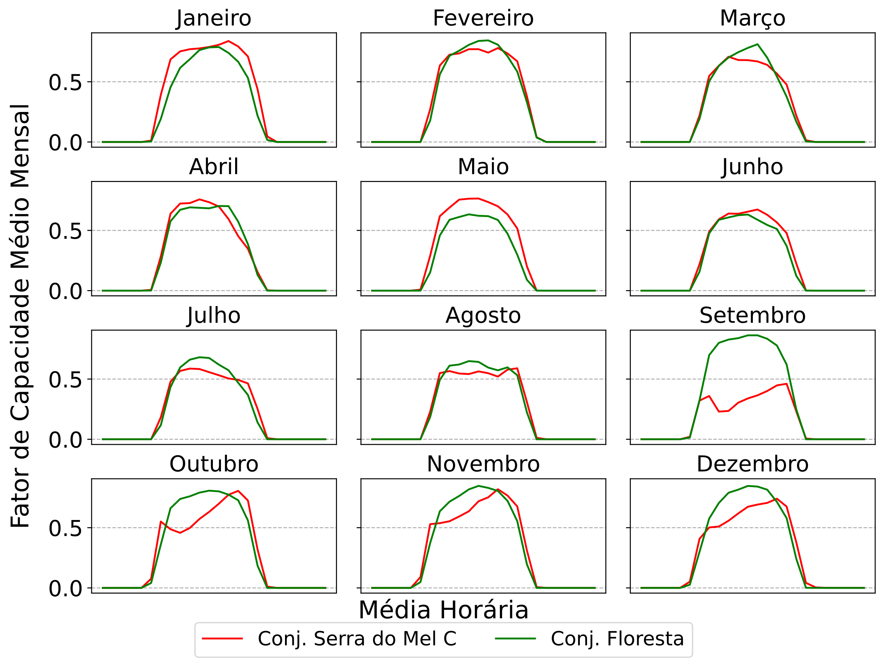
Análise e Discussão dos Resultados
Figura 6 – Fator de capacidade médio mensal.

Slide 20
Considerações Finais, Conclusões e Recomendações
Foram utilizados os dados de fator de capacidade para determinar a capacidade ideal de geração solar, apoiados por métricas que demonstram a robustez e confiabilidade das análises;
A análise detalhada de seis pares de usinas eólico-solar revelou um grau significativo de complementaridade, destacando a eficiência dessa integração energética;
Integrar estrategicamente energia eólica e solar pode otimizar a eficiência energética, reduzindo investimentos em capacidade de reserva e infraestrutura redundante;

Slide 21
Considerações Finais, Conclusões e Recomendações
Necessidade de dados de alta resolução para melhorar previsões e a importância crítica de análises financeiras detalhadas;
A integração estratégica de energia eólica e solar não apenas maximiza a eficiência energética, mas também destaca a importância de expandir bancos de dados para refinamento contínuo de modelos de previsão e otimização.
A hibridização contribui para a economia ao reduzir a ociosidade das instalações de transmissão e melhorar a eficiência geral do sistema, resultando em menores perdas de energia e custos operacionais reduzidos.
Este estudo serve como base para futuras pesquisas e implementações práticas.

Slide 22



Obrigado pela atenção!
Maurílio Quirino da Silva Filho
Universidade Federal de Campina Grande
Dymmer Soluções em Engenharia
maurilio.filho@ee.ufcg.edu.br
maurilio.quirino@dymmer.com.br
83 98101-4108

